Slide 1









TIẾT 2

Slide 2

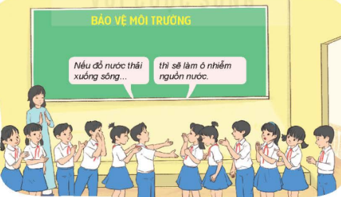
Tham gia chơi trò chơi “Nếu..thì”
về chủ đề “Bảo vệ môi trường”

Slide 3
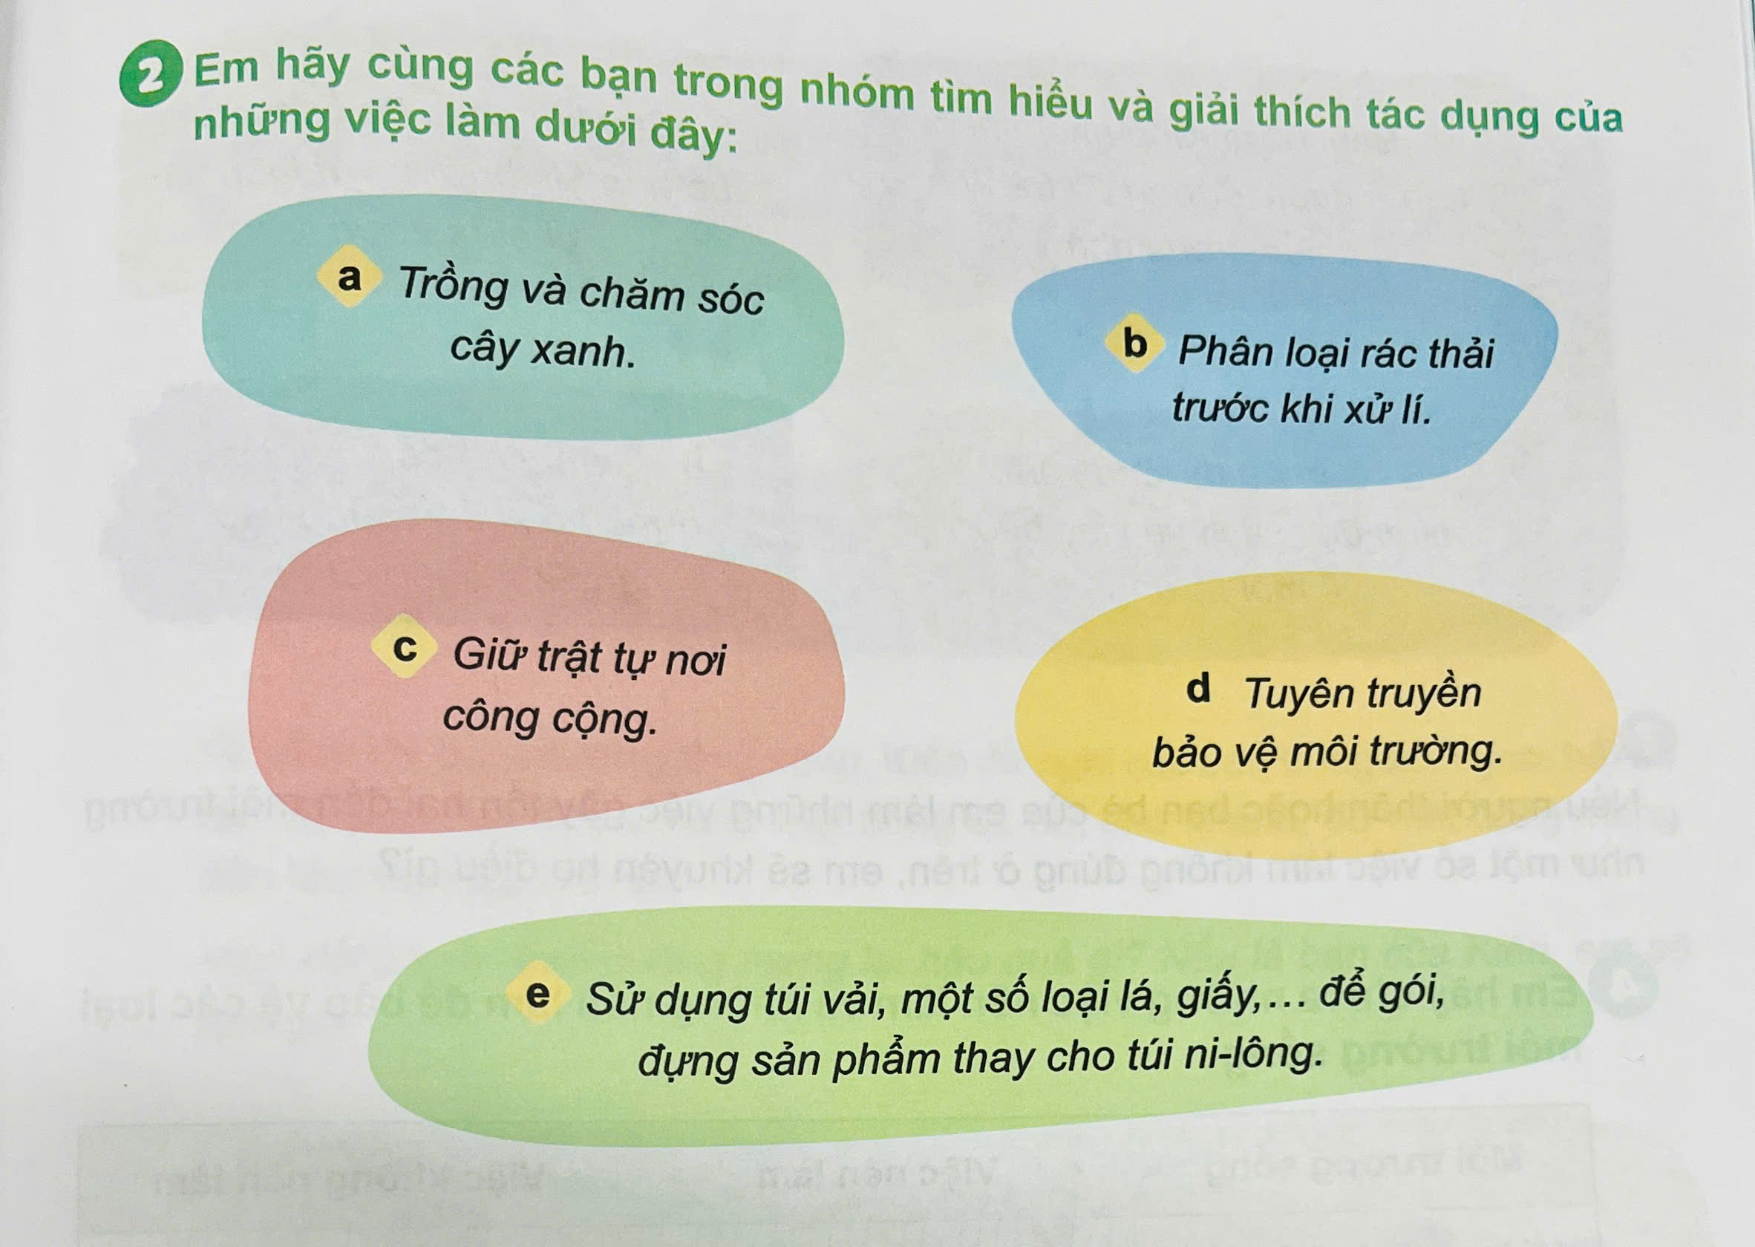



Slide 4
